Slide 1
物
理
第十章 从粒子到宇宙
学 视
10.3 “解剖”原子

Slide 2
课标与考点
课程标准
知道原子是由原子核和电子组成的，了解原子的核式模型，了解人类探索微观世界的历程，关注人类探索微观世界的新进展。
核心考点
原子结构的两种模型、原子的结构、粒子的大小关系。

Slide 3
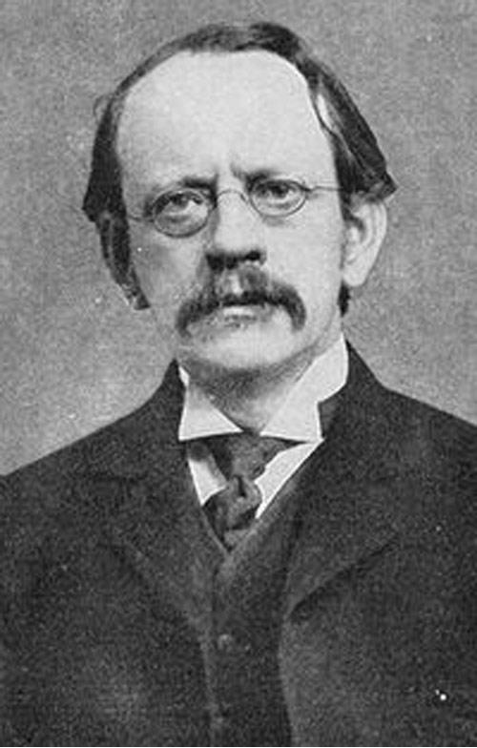
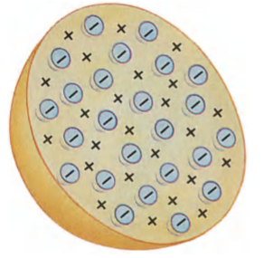
自主学习
原子
1.人们发现还有比分子更小的粒子，称为 。大多数分子都是由多个 组成的。
2.1897年，英国科学家汤姆生发现了一种带负电的微粒，叫做 ，这一发现否定了原子不可再分的论断；他提出的原子结构模型被称为“ 模型”。
原子
电子
枣糕
汤姆孙原子模型
汤姆孙

Slide 4
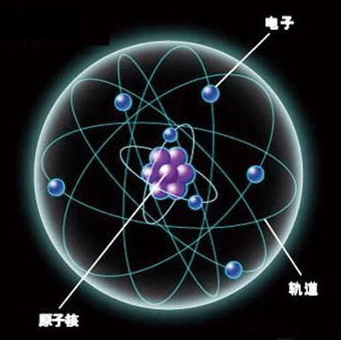
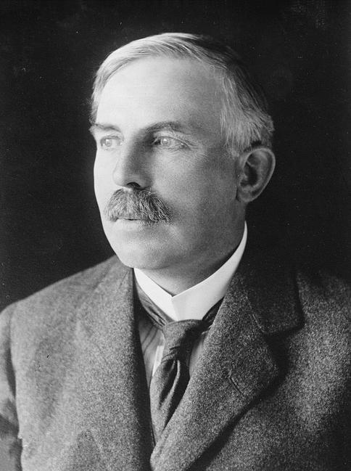
自主学习
3.1911年，卢瑟福基于α射线轰击金箔的实验，提出了他的“ 模型”。
4.1932年，查德维克发现了一种不带电的粒子，其质量跟质子差不多，这种粒子叫做 。
和 统称核子。
核式
中子
质子
中子
核式模型
卢瑟福

Slide 5
课堂导学
分子
原子
1.物质是由 组成的，分子又是由 组成的；原子由 和 组成，其中
带正电， 带负电；原子核是
由 和 组成的，质子带 电，
中子 电；质子和中子是由更小的微粒
组成的。
原子核
核外电子
原子核
核外电子
质子
中子
正
不带
夸克

Slide 6
课堂导学
2.如图10.3－1，按人类发现原子结构的历史顺序对以下四种原子模型进行排序，正确的是( )
A.①②③④ B.③④②①
C.①②④③ D.③②①④
C

Slide 7
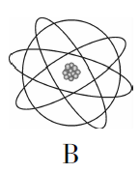
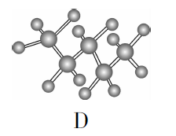
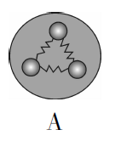
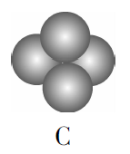
课堂训练
知识点1
原子结构的两种模型
1.卢瑟福的原子核式结构模型图是图10.3－2中的( )
B

Slide 8
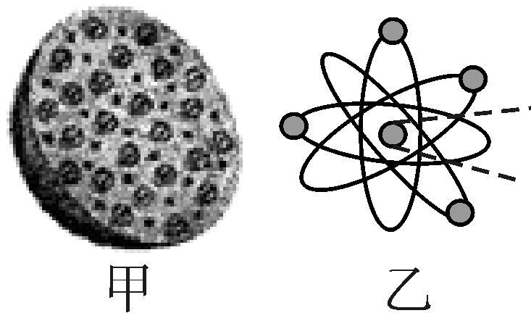
课堂训练
2.物质是由分子组成的，分子又是由原子组成的，
原子的中心是 ，周围有 绕其
运动，其中在原子的中心不带电的粒子是 。
科学家对原子的结构进行猜想和实验，并提出了多
种模型。在如图10.3－3所示的两种模型中，
(选填“甲”或“乙”)是汤姆生提出的“枣糕模
型”。
原子核
核外电子
中子
甲

Slide 9
课堂训练
知识点2
原子的结构
3.首先打破“原子不可再分”的科学家是( )
A.汤姆生 B.卢瑟福 C.牛顿 D.奥斯特
4.关于卢瑟福原子核式结构理论的说法错误的是( )
A.原子的中心有个核，叫原子核
B.原子的正电荷均匀分布在整个原子中
C.原子的全部质量几乎都集中在原子核上
D.带负电的电子在核外绕着核旋转
A
B

Slide 10
课堂训练
知识点3
粒子的大小关系
5.(2019·易杰原创)下列物质中，按物体的尺度由大到小排列正确的是( )
A.细菌、分子、质子、原子核、夸克
B.分子、细菌、质子、原子核、夸克
C.分子、细菌、原子核、质子、夸克
D.细菌、分子、原子核、质子、夸克
D

Slide 11
课后巩固
1.通常情况下的原子和组成它的微粒中，不显电性的是( )
A.整个原子、中子 B.整个原子、质子
C.电子、中子 D.整个原子、原子核
2.(2019·广州市)原子核由哪些粒子组成( )
A.质子和电子 B.中子和电子
C.质子和中子 D.质子、中子和电子
3.原子核中带电的粒子的是( )
A.电子 B.质子 C.中子 D.核子
A
C
B

Slide 12
课后巩固
4.关于原子结构的说法正确的是( )
A.卢瑟福通过α粒子散射实验发现了电子
B.因为原子核是带正电的，所以原子也是带正电的
C.电子是均匀地嵌在原子中的
D.目前被认为最科学的原子模型是电子云模型
D

Slide 13
课后巩固
5.关于原子结构，下列说法正确的是( )
A.与西瓜很相似，西瓜籽就如同分布在原子中的电子
B.与太阳系很相似，电子就像行星绕太阳运动一样在绕核运动
C.原子核由质子和中子组成，质子和中子则由更小的微粒组成
D.只要视力足够好，人们凭肉眼就能看到电子
C

Slide 14
课后巩固
6.常见物质一般是由分子、原子构成的。原子也有
进一步的结构，它是由中心的 和核外的
构成的，其中 带负电。
7.汤姆生发现了 ，说明原子是可分的，原
子核是由 和 组成的，其中
带正电， 不带电。
原子核
电子
电子
电子
质子
中子
质子
中子

Slide 15
课后巩固
8.物理学中一个基本观点是“世界是由物质组成的”。
(1)1811年，意大利物理学家阿伏加德罗将组成物质的、仍能保持其化学性质不变的最小微粒命名为 。1911年，著名科学家 在进行了α粒子散射实验后，提出了原子核式结构模型；
(2)以氢原子为例，图10.3－4中能正确表示氢原子核式结构的是 。
分子
卢瑟福
丙

Slide 16
培优提升
平常的物体不带电的原因是( )
A.物体的原子内没有电荷
B.原子核内所带正电荷数与中子带的负电荷数相等
C.原子核内中子不带电
D.原子核所带的正电荷数与核外电子的负电荷数相等
D

